Slide 1
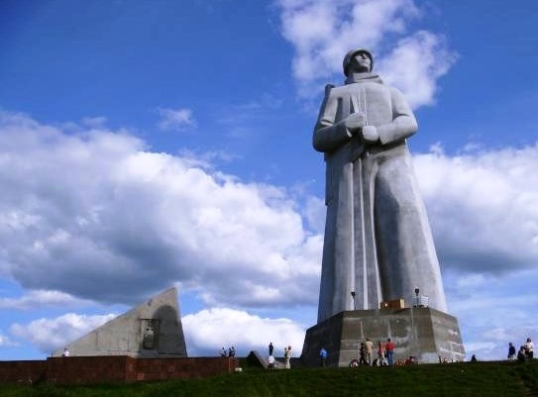
МУРМАНСК ВОЕННЫЙ

Slide 2
Указ Президиума ВС СССР от 06.05.1985 N 2367-XI О присвоении городу Мурманску почетного звания «Город-Герой»
За мужество и стойкость, проявленные при защите Мурманска трудящимися города, воинами Советской Армии и Военно-Морского Флота в годы Великой Отечественной войны, присвоить городу Мурманску почетное звание "Город-Герой" с вручением ордена Ленина и медали "Золотая Звезда"

Slide 3
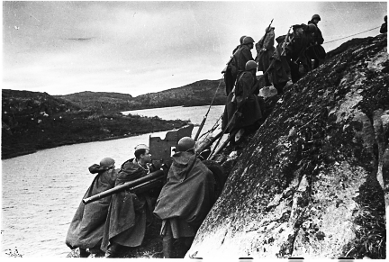
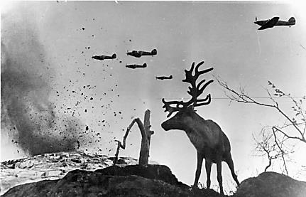
29 июня 1941 года немецкие войска, имея двойное превосходство в пехоте и огневых средствах и почти четырёхкратное — в авиации, нанесли удар на Мурманском направлении по линии государственной границы.

Slide 4
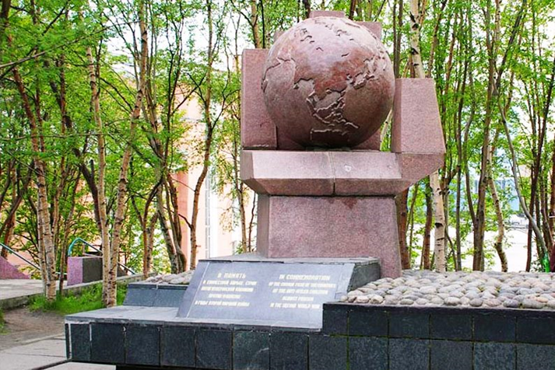
Дислоцированная в Заполярье 150-тысячная германская армия имела директиву Гитлера: захватить город и мурманский порт, через который шли грузы из стран-союзниц для снабжения страны и армии по ленд-лизу.
Памятник в честь боевого содружества стран антигитлеровской коалиции в годы Великой Отечественной войны. Улица Челюскинцев

Slide 5
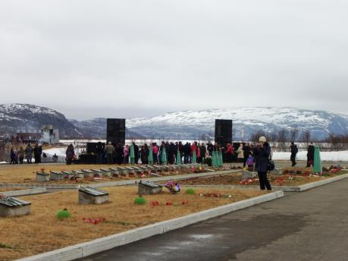
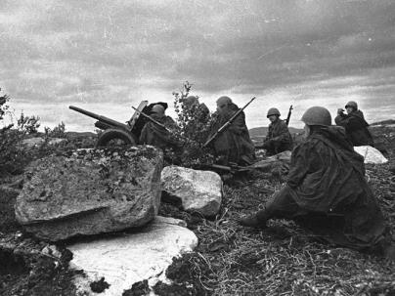
Однако пограничники, воины 14-й армии и моряки Северного флота оказали упорное сопротивление превосходящему в численности противнику, умело используя особенности рельефа местности (сопки, неровности, валуны).

Slide 6
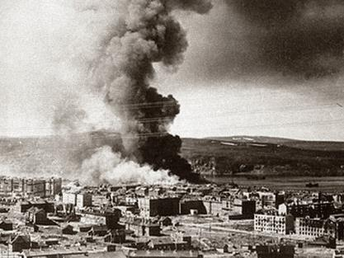
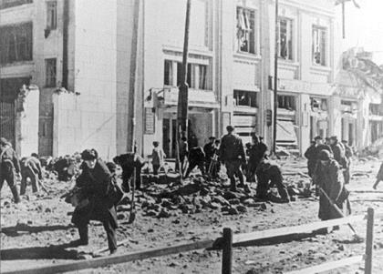
Немецкие войска стремились захватить город, имеющий стратегическое значение, однако прифронтовой Мурманск более сорока месяцев сдерживал натиск врага с суши и с воздуха.

Slide 7
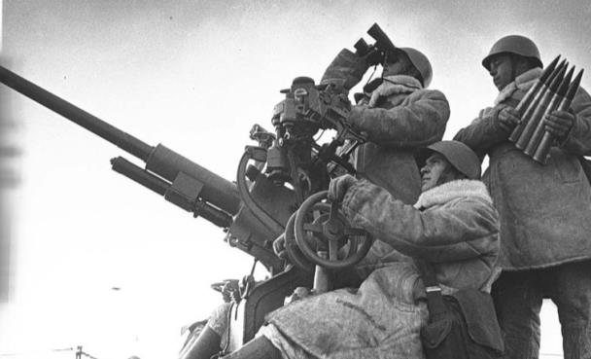
По расчетам немецкого командования, Мурманск должен быть взят за несколько суток. Дважды - в июле и сентябре - немецкие войска предпринимали генеральное наступление на Мурманск, однако оба наступления провалились.

Slide 8
Памятник воинам 6-ой Героической комсомольской батареи. Проспект Ленина
Насмерть встали у дороги, ведущей к Мурманску, артиллеристы 6-й комсомольской батареи во главе с лейтенантом Григорием Лысенко.

Slide 9
Памятник «В честь строителей, погибших в 1941—1945 годах». Улица Профсоюзов
Представляет собой долговременную огневую точку, облицованную тёмно-красным гранитом. Изображение ДОТа символично, ведь именно эти сооружения, зачастую под вражеским обстрелом, возводили военные строители.
Местом для памятника стала точка, где, по воспоминаниям ветеранов в 1941 году формировались отряды добровольцев, на которых легла вся ответственность за восстановление города.

Slide 10
Памятник сотрудникам мурманской милиции, погибшим на фронтах Великой Отечественной войны и в мирное время. Проспект Ленина
10 ноября 2000 года, в Мурманске, на проспекте Ленина, у здания Управления внутренних дел по Мурманской области, открыт памятник сотрудникам мурманской милиции, погибшим на фронтах Великой Отечественной войны и в мирное время. Мемориал увековечил память поколения сотрудников Мурманской полиции, проявивших стойкость, мужество, героизм и самоотверженность в годы Великой отечественной войны, добровольно выполнявших долг по защите жизни, чести и достоинства жителей Заполярья и страны.

Slide 11
Памятный знак в честь воинов Полярной дивизии. Проспект Ленина
В сентябре 1941 года, когда создалось особо тревожное положение, город срочно сформировал из населения Полярную дивизию, которая нанесла фашистам немалый урон. Врагу удалось пройти всего двадцать пять — тридцать километров от границы.

Slide 12
Памятник А. Ф. Бредову. Проспект Ленина
Ожесточённые бои рождали новых героев. Окружённый врагами, бросил себе под ноги противотанковую гранату пулемётчик Анатолий Бредов — мурманчанин, в мирное время рабочий судоверфи.

Slide 13
Мурманск стал фронтовым городом. На заводах и предприятиях Мурманска выпускали автоматы, гранаты, минометы, шили теплую одежду, шинели, маскхалаты, рюкзаки, делали лыжи, шлюпки, ремонтировали боевые корабли.
Памятный знак в честь рабочих мурманской судоверфи, погибших в боях за Родину в годы Великой Отечественной войны. Траловая улица

Slide 14
Обелиск рыбакам и кораблям тралового флота, погибшим в годы Великой Отечественной войны. Улица Шмидта
Мурманск давал стране рыбу, рыбий жир, консервы, обеспечивая транспортировку и перевозку оборонных грузов продовольствия и оружия, которые посылали нашей стране наши союзники по антигитлеровской коалиции (США и Англия).

Slide 15
Мемориал воинам I корпуса противовоздушной обороны. Абрам-Мыс
После того, как город отразил наступления, враг атаковал его с воздуха, совершая в отдельные дни до пятнадцати-восемнадцати налётов и сбросив за годы войны в общей сложности 185 тысяч бомб и совершив 792 налета.

Slide 16
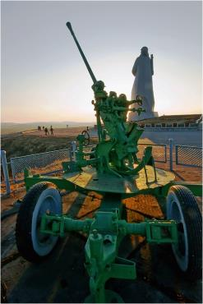
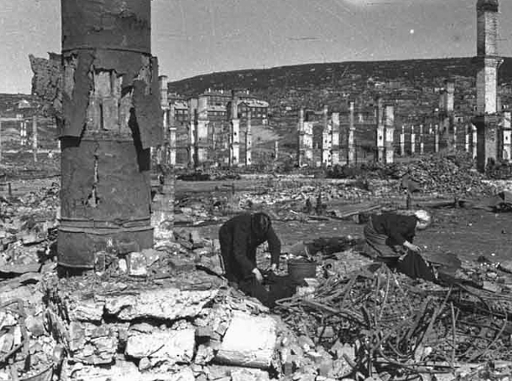
Наиболее тяжёлой была бомбардировка 18 июня 1942 года. Германские самолёты шли волна за волной. Они сбрасывали кассеты зажигательных бомб, а следом — тяжёлые фугасы. Ветер раздувал очаги пожаров. Ясная, сухая и ветреная погода способствовала распространению пожара, сплошное море огня разлилось от центра до северо-восточных окраин города.

Slide 17
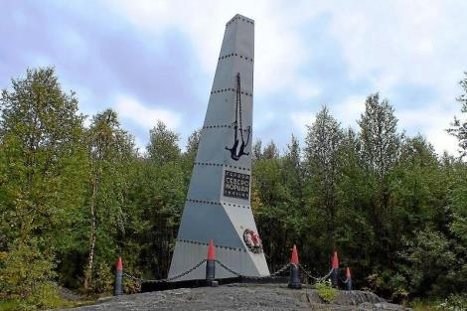
Памятный знак «Героям североморцам, погибшим в годы Великой Отечественной войны». Проспект Героев Североморцев
Конвой охраняли и сопровождали эсминцы — прекрасные, подвижные корабли с отличными боевыми качествами. Наши корабли, катера сражались героически, понимая, что судьба каравана — это судьба тысячи жизней наших солдат, так как каждый транспорт — это 10 железнодорожных эшелонов с оружием и продовольствием.

Slide 18
Памятный знак портовикам, погибшим в годы Великой Отечественной войны. Сквер у морского вокзала
За годы войны мурманский порт обработал 351 судно, 1680 тысяч тонн импортных, 816984 тонн военных и народнохозяйственных грузов, отправил 12814 вагонов с грузами по железной дороге.

Slide 19
Мемориальная доска погибшим железнодорожникам. Железнодорожный вокзал
В большинстве случаев работы велись под ожесточенными бомбежками противника.

Slide 20
Памятник участникам полярных конвоев. Сквер кинотеатра «Родина»
Гитлеровские подлодки топили все суда, шедшие к Кольскому полуострову. Они нападали на суда конвоя наших союзников. После торпедирования фашистские лодки всплывали и расстреливали шлюпки и оставшихся в живых людей.

Slide 21
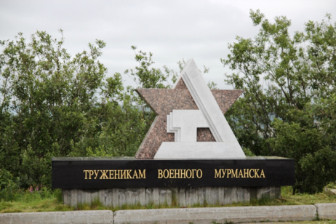
Город-солдат, город-труженик Мурманск стал неприступной крепостью на Севере. Он парализовал ударные силы врага и стойко и надежно держал государственную границу. Немцы потеряли в Заполярье около 100 тысяч солдат и офицеров, почти 2000 самолетов, более 800 боевых и транспортных судов.
Памятник труженикам военного Мурманска. Зелёный мыс

